Slide 1
实 例
内存结构
用户进程
SGA
共享池
数据缓冲区
日志缓冲区
Large池
Stream池
JAVA池
服务器进程
后台进程
PGA
PMON SMON DBWR LGWR CKPT 其他
数据文件
控制文件
日志文件
归档日志文件
参数文件
数据文件
控制文件
日志文件
口令文件
数据文件
数据库

Slide 2
计算机的整个内存
Oracle使用的内存
SGA（系统全局区）
PGA
（程序全局区）

Slide 3
实例进程
用户进程
服务器进程
后台进程

Slide 4
Oracle数据库
物理结构
逻辑结构

Slide 5
服务器进程1
PGA1
后台进程
用户进程1
服务器进程2
PGA2
用户进程2
用户进程3
服务器进程3
PGA3
客户端
服务器端

Slide 6
数据库
表空间
段
模式
区
数据块

Slide 7
Object
箭头：子类指向父类
Throwable
Error
Exception
其他错误类
ExceptionSubClass
RuntimeException
编译时异常（可控）Exception类的直接子类
（表示必须在编写程序的时候预先堆这种异常进行处理，如果不处理，编译器报错）
运行时异常：由程序逻辑运行错误引起
其他异常类
其他异常类

Slide 8

Collection集合继承UML图
<<interface>>
Iterable
所有集合元素都是可迭代/遍历的。
iterator()
集合的迭代/遍历器对象
继承，泛化，is a
<<interface>>
Iterator
Iterator iterator();
关联has a
<<interface>>
Collection
所有集合继承Iterable接口的含义是：所有集合都是可迭代的（可遍历）
hasNext() next()
remove()
继承
继承
Set集合存储特点：无序不可重复。
无序指存取出来不是按照存的顺序。
原因是未存储List集合下标。
List集合存储特点：有序可重复，存在元素下标。
有序指存进去的顺序与取出来的顺序一致，不是指大小顺序。
原因是因为存储着List集合的下标。
<<interface>>
List
<<interface>>
Set
实现
继承
实现 like a
HashSet
<<interface>>
SortedSet
SortedSet存储特点：无序不可重复，但是放在SortedSet中的元素会自动排序（按照大小）<可排序集合>
不常用
ArrayList
LinkedList
Vector
HashSet集合在new的时候，底层new了一个HashMap集合，向HashSet集合中存储元素，实际上是存储在HashMap集合key部分中了。
HashMap集合是一个哈希表数据结构
实现
ArrayList集合底层采用了数组数据结构；
它是非线程安全的。
LinkedList
集合底层采用了双向链表数据结构；
Vector集合底层采用了数组数据结构；
它是线程安全的。
所有方法都有synchronized关键字修饰，所以线程安全，但效率较低，一般不用。
TreeSet
接口
TreeSet集合底层实际上是TreeMap集合。
往TreeSet集合存放数据时实际是往TreeMap存放。
TreeMap集合采用了二叉树数据结构
类
继承
关联
实现

Slide 9
1、Map集合与Collection集合无关。
2、Map集合以key-value键值对方式存储元素。
3、key与value都是存储java对象的内存地址。
4、所有Map集合（包括子类）的key特点：无序不可重复。
5、Map集合的key与Set集合存储元素的特点相同
Map集合继承UML图
<<interface>>
Map
不常用
HashMap集合底层是哈希表。
非线程安全。
HashMap
Hashtable
<<interface>>
SortedMap
SortedMap集合的key存储元素特点：无序不可重复，但SortedMap集合key的元素会自动排序（按照大小）<可排序集合>
Hashtable集合底层是哈希表。
线程安全。
所有方法都有synchronized关键字修饰，所以线程安全，但效率较低，一般不用。
Properties
TreeMap
接口
类
Properties是线程安全的，以key-value形式存储元素，并且key与value只支持String类型
Properties被称为属性类
TreeMap底层是二叉树
继承
关联
实现

Slide 10
双链表结构
头指针 head
首元结点
尾结点
0x1111
data
0x2345
0x2345
data
null
null
data
0x1234
0x1234
data
0x9999
头结点
首元结点的地址是：0x1234

Slide 11
HashMap存储结构
Entry[] table
单链表
0
hash key value next
hash key value next
hash key value next
1
hash key value next
2
3
hash key value next
hash key value next
hash key value next
数
组
4
5
…
…
hash key value next
hash key value next
hash key value next
hash key value next

Slide 12
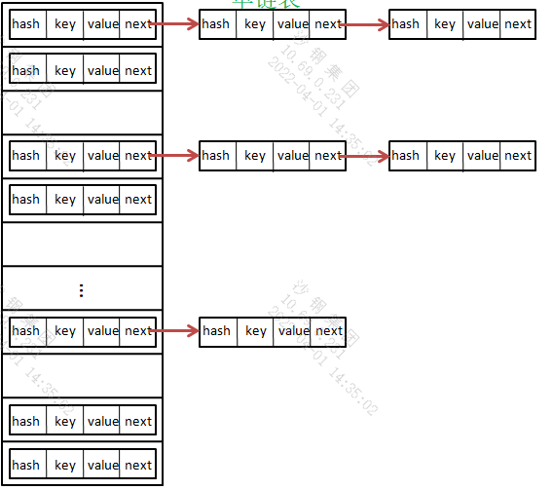
HashMap存储键值对的过程
重写的hashcode返回的是非定长值；使用Object中的hashcode返回定长值。
<key,value>
key对象.hashcode()
哈希码
使用hash()计算出hash值
Entry[] table
数组下标
hash值
使用hash值对应出数组位置
哈希冲突使用equals()
hash:下标
key：键
value：值
next：null

Slide 13
3σ
控制上限
A
2σ
B
1σ
C
μ
平均值
C
-1σ
B
-2σ
A
-3σ
控制下限

Slide 14
IO流
I:input
O：output
内存
硬盘
读(read)
输入(input)
输入流(InputStream)
文件1
文件1
文件2
文件x
文件x
写(write)
输出(output)
输出流(OutputStream)

Slide 15
文件的拷贝原理
硬盘C
硬盘D
aaaa.txt
aaaa.txt
Input
读
输入
输出
写
内存
Output
一边读，一边写
aaaa.txt

Slide 16
当线程遇到阻塞事件(如IO请求)，此时停止执行，线程进入阻塞状态，并且放弃之前占有的时间片
阻塞状态
线程的五种基本状态及转换
请求完成后，解除阻塞，线程重新进入就绪状态，试图抢夺CPU时间片
刚new出来的线程对象
线程死亡
创建状态
阻塞解除
（IO完成）
遇到阻塞事件
（IO请求）
终止状态
start
run()执行结束
调用start()方法
就绪状态
执行状态
JVM调度
就绪状态又称可运行状态，表示当前线程可以抢夺CPU时间片的权利，当抢夺到CPU时间片，开始执行run()方法，开始执行意味着线程进入执行状态
run()方法开始执行线程就进入执行状态，当抢夺的CPU时间片用完，则重新回到就绪状态，当再次抢夺到时间片，重新执行run()方法进入执行状态。

Slide 17
当线程遇到阻塞事件(如IO请求)，此时停止执行，线程进入阻塞状态，并且放弃之前占有的时间片
阻塞状态
线程的三种基本状态及转换
请求完成后，解除阻塞，线程重新进入就绪状态，试图抢夺CPU时间片
刚new出来的线程对象
线程死亡
创建状态
阻塞解除
（IO完成）
遇到阻塞事件
（IO请求）
终止状态
start
调用start()方法
run()执行结束
就绪状态
JVM调度
执行状态
就绪状态又称可运行状态，表示当前线程可以抢夺CPU时间片的权利，当抢夺到CPU时间片，开始执行run()方法，开始执行意味着线程进入执行状态
run()方法开始执行线程就进入执行状态，当抢夺的CPU时间片用完，则重新回到就绪状态，当再次抢夺到时间片，重新执行run()方法进入执行状态。
synchronized
锁池lockpool
找共享对象的对象锁。线程进入寻找对象锁时会释放之前占有的时间片，找到后重新进入就绪状态抢夺时间片，没找到就在锁池内等待

Slide 18
当线程遇到阻塞事件(如IO请求)，此时停止执行，线程进入阻塞状态，并且放弃之前占有的时间片
阻塞状态
线程的三种基本状态及转换
请求完成后，解除阻塞，线程重新进入就绪状态，试图抢夺CPU时间片
刚new出来的线程对象
线程死亡
创建状态
阻塞解除
（IO完成）
遇到阻塞事件
（IO请求）
终止状态
start
调用start()方法
run()执行结束
就绪状态
JVM调度
执行状态
就绪状态又称可运行状态，表示当前线程可以抢夺CPU时间片的权利，当抢夺到CPU时间片，开始执行run()方法，开始执行意味着线程进入执行状态
run()方法开始执行线程就进入执行状态，当抢夺的CPU时间片用完，则重新回到就绪状态，当再次抢夺到时间片，重新执行run()方法进入执行状态。
synchronized
锁池lockpool
找共享对象的对象锁。线程进入寻找对象锁时会释放之前占有的时间片，找到后重新进入就绪状态抢夺时间片，没找到就在锁池内等待

Slide 19
当线程遇到阻塞事件(如IO请求)，此时停止执行，线程进入阻塞状态，并且放弃之前占有的时间片
阻塞状态
线程的三种基本状态及转换
请求完成后，解除阻塞，线程重新进入就绪状态，试图抢夺CPU时间片
刚new出来的线程对象
线程死亡
创建状态
阻塞解除
（IO完成）
遇到阻塞事件
（IO请求）
终止状态
start
调用start()方法
run()执行结束
就绪状态
JVM调度
执行状态
就绪状态又称可运行状态，表示当前线程可以抢夺CPU时间片的权利，当抢夺到CPU时间片，开始执行run()方法，开始执行意味着线程进入执行状态
run()方法开始执行线程就进入执行状态，当抢夺的CPU时间片用完，则重新回到就绪状态，当再次抢夺到时间片，重新执行run()方法进入执行状态。
synchronized
锁池lockpool
找共享对象的对象锁。线程进入寻找对象锁时会释放之前占有的时间片，找到后重新进入就绪状态抢夺时间片，没找到就在锁池内等待

Slide 20
谷歌浏览器
Tomcat
webapp项目
mysql
请求
浏览器团队
Web server团队
webapp团队
数据库团队
响应
http协议
servlet协议(JavaEE规范)
JDBC协议

Slide 21
静态代理AOP切面实现
静态代理
代理对象 Agent
切面接口 AOP
业务接口 Service
void before()
void after()
void exception()
Void buy()
实现
Service target; //业务对象
AOP aop; //切面对象
Agent(Service target,
AOP aop) { this.target = target;
this.aop = aop; }
@Override
void buy() { //sout(“事务开启！”);
aop.before(); target.buy(); //sout(“事务提交！”);
aop.after();
//sout(“事务回滚！”)
aop.exception();
}
实现
实现
实现
实现
void before(){
sout(“事务开启！”)
}
void after(){
sout(“事务提交！”)
}
void exception(){
sout(“事务回滚！”)
}
// 可以只实现一个接口
// 给接口的抽象方法中
添加
void before(){
sout(“日志输出！”)
}
Public void buy(){
图书功能…
}
Public void buy(){
商品功能…
}
图书购买业务BookServiceImpl
商品购买业务ProductServiceImpl
事务切面 TransAop
日志切面 LogAop
注意：静态代理只与AOP切面接口实现区别是代理对象实
现了功能接口。
目的：当用户使用代理对象时，必须实现目标对象的方
法。

Slide 22
团队内协作
代码托管中心
<远程库>
4
1
2
pull
push
实习开发想要上传需要权限
push
clone
3
本地库
本地库
主力开发
实习开发

Slide 23
跨团队协作
代码托管中心
合并
审核
Pull request
我的远程库
fork
大佬的远程库
pull
clone
push
本地库
本地库
本地库
主力开发
实习开发
大佬

Slide 24
一个基本的互联网项目
缓存
MySql实例1
移动信息服务器
APP服务器1
MySql实例2
Hadoop集群
负载均衡主机
MySql实例3
实时通信服务器
企业防火墙
APP服务器2
MySql实例4
流媒体服务器
负载均衡备用
APP服务器3
MySql实例5
群发服务器
文件服务器
MySql实例6
图片服务器

Slide 25
Linux网络连接的三种模式
2.NAT模式：网络地址转换模式，虚拟系统可以和外部系统通讯，不造成IP冲突。
<注意：实际使用本机代理通讯，但是只能往外通讯，外部不能访问虚拟系统>
1.桥接模式：虚拟系统可以和外部系统通讯，但容易造成IP冲突。
张三主机
李四主机
虚拟系统Linux
192.168.0.80
其他主机
ip:192.168.0.110
同网段通讯
虚拟网卡：192.168.10.3
虚拟系统Linux
192.168.10.88
代理通讯
ip:192.168.0.20
公司网络
ip:192.168.0.30
网段：192.168.0.**
王五主机
ip:192.168.0.40
虚拟系统Linux
192.168.1.111
3.主机模式：独立的系统，不与外界通讯。

Slide 26
NAT网络配置
虚拟机的ip不是固定的，重新启动可能就会变成192.168.2.101<网段不变>
互联网
www.baidu.com
win个人主机
ping
Linux
虚拟机
192.168.0.12
vmnet8
192.168.0.1
网关
ping
代理通讯
无线网卡192.168.16.6
局域网络

Slide 27
跳表节点Node
跳表数据结构
data
-- 有序链表中查找38元素
prev
next
up
down
从第一层的第一个元素开始找，38大于负无穷，依次向后查找，38小于55，此时找到一个大于38的数，向后退一步到10，接着向下查找。
第二层此时10小于38，依次向后查找第一个大于38的数， 38小于55，后退一步到31，接着向下查找。
依次向后遍历并向下直至找到38。
…
head
tail
第一层
-∞
10
55
+∞
第二层
-∞
10
31
55
+∞
第三层
-∞
10
23
31
55
+∞
第四层
-∞
8
10
23
25
31
42
55
+∞
第五层
-∞
8
10
17
23
25
31
38
42
46
55
+∞

Slide 28
Eureka原理
eureka-server
注册中心
2）拉取服务
user-service的信息
1）注册服务信息
消费者根据服务名称向eureka拉取eureka服务列表
服务提供者启动时向eureka注册自己的信息
心跳续约，每30秒1次
服务提供者向eureka发送心跳，报告服务健康状态
eureka-client
服务消费者
服务提供者
user-service
8082
user-service
8083
order-service
8080
user-service
8081
4）远程调用
3）负载均衡
负载均衡替换请求路径后使用rest风格地址发送远程调用
服务消费者利用负载均衡算法，从服务列表中挑选一个

Slide 29
注意：
1.nacos注册中心感知服务健康状态时分为临时实例与非临时实例感知。
临时：<服务向nacos发送心跳>服务被动/主动关闭后，nacos接收的心跳信息异常，
直接下线对应服务
非临时：<nacos主动获取服务心跳>如果发现服务异常关闭，处于不健康状态，则不
会将服务删除下线，只会标记不健康
<非临时实例需要配置>
2.消费者服务会拉取nacos服务列表，并形成缓存，不会每次请求都要回去列表。
服务列表缓存会定时进行更新。更新分为两种：
① 消费者定时拉取nacos中的服务列表。
② nacos中的服务发生变更，主动向消费者服务发送变更信息，及时更新缓存列表。
3.nacos集群默认采用AP模式，当集群中存在非临时实例时，采用CP模式。
eureka只有AP模式。
Nacos原理
nacos
注册中心
定时拉取
服务 pull
注册服务信息
临时实例
采用心跳监测
非临时实例
nacos主动询问
主动推送
变更消息
push
服务消费者
服务提供者
远程调用
服务列表缓存
user-service:
localhost:8081
...

Slide 30
负载均衡流程
eureka服务
eureka-server
2.拉取
userservice
3.返回服务列表
localhost:8081
loclahost:8082
服务提供者实例1
user-service
8081
消费者服务
Ribbon负载均衡
order-service
4.轮询到8081
服务提供者实例2
1.发起请求
http://userservice/user/1
user-service
8082
0.发起请求
前端

Slide 31
负载均衡流程<原理>
eureka-server
3.拉取
userservice
4.返回服务列表
localhost:8081
loclahost:8082
LoadBalancerInterceptor负载均衡拦截器
DynamicServerListLoadBalancer
5.服务负载均衡
localhost:8081
loclahost:8082
IRule
6.选择某个服务：
localhost:8081
user-service
8081
2.获取url中的服务id
userservice
order-service
RibbonLoadBanlancerClient
8.请求到8081
7.修改url，发起请求：
http://localhost:8081/user/1
1.发起请求
http://userservice/user/1
user-service
8082

Slide 32


Docker镜像增删查相关命令
Docker Registry
镜像服务器
docker push
推送镜像到服务
docker pull
从服务拉取镜像
docker save
保存镜像为一个压缩包
docker build
构建镜像
Local（本地）
docker images 查看镜像
docker rmi 删除镜像
Dockerfile
docker load
加载压缩包为镜像

Slide 33
Docker镜像启动运行相关命令
docker exec 进入容器执行命令
docker logs 查看容器运行日志
docker ps 查看所有运行的容器及状态
容器
docker pause
暂停
镜像
docker unpause
docker run
运行
docker stop
docker start
停止
docker rm 删除指定容器

Slide 34

RabbitMQ结构
注意：
1.Vhost：可以理解为一个个逻辑空间，它们之间相互隔离。
2.Exchange：消息交换器。用来接收生产者发送的消息并将这些消息
路由给服务器中的队列(queue)。
3.Queue：消息的载体。每个消息都会被投到一个或多个队列，等待消
费者连接到这个队列将其取走。
4.routing Key：路由关键字。exchange根据这个关键字进行消息投递。
5.binding：用于消息队列和交换器之间的关联。把exchange和queue按
照路由规则绑定起来。
queue
VirtualHost
consumer
VirtualHost
exchange
queue
Binding key
Publisher
routing Key
queue
exchange
consumer
RabbitMQ Server
Broker

Slide 35





RabbitMQ 常见消息模型
无交换机 | 基本消息队列<BasicQueue> 结构：生产者P、消息队列Queue、消费者C(单个消费者) 生产者P：消息发送者，将消息发送到队列Queue中 消息队列Queue：负责接收并缓存信息 消费者C：订阅队列，处理队列中的消息
 | 工作消息队列<WorkQueue> 结构：生产者P、消息队列Queue、消费者C(多个消费者)
发布订阅<Publish、Subscribe>，根据交换机类型分为三种： | 广播<Fanout Exchange> 结构：生产者P、交换机Exchange、消息队列Queue、消费者C(多个消费者)
 | 路由<Direct Exchange> 结构：生产者P、交换机Exchange、消息队列Queue、消费者C(多个消费者)
 | 主题<Topic Exchange> 结构：生产者P、交换机Exchange、消息队列Queue、消费者C(多个消费者)

Slide 36
事务状态转换图
活动的：事务中的数据库操作正在执行时处于活动状态；
部分提交：事务执行完成，在内存中还未提交更新数据
库所在磁盘；
提交的：事务执行完成，从内存更新到磁盘数据库中后；
失败的：事务在执行过程时遇到错误/人为无法继续执
行时的状态；
中止的：处于失败状态后，回滚事务对数据库造成的影
响。
刷新到磁盘
部分提交的
提交的
最后一个操作执行完
活动的
刷新到磁盘遇到了错误
遇到了错误或手动停止
回滚操作执行完
失败的
中止的

Slide 37
redo的整体流程
内存
磁盘
Update事务
data buffer
redo log buffer
(redo缓冲区)
1
data
redo log file
(redo日志文件区)
4
2
3

Slide 38
undo的存储结构
undo tablespace
undo存储空间
rollback segment
undo log segment
rbk_seg1
回滚段
rbk_seg2
回滚段
rbk_seg128
回滚段
undo_log_seg1
undo_log_seg1
undo_log_seg1
……
undo_log_seg2
undo_log_seg2
undo_log_seg2
……
……
……
undo_log_seg1024
undo_log_seg1024
undo_log_seg1024

Slide 39
记录获取锁
锁结构
trx信息 ：
事务T2
一条记录
is_waiting=false
记录成功获取锁
is_waiting ：
false
trx信息：代表这个锁结构是哪个事务生成的。
is_waiting：代表当前事务是否在等待。

Slide 40


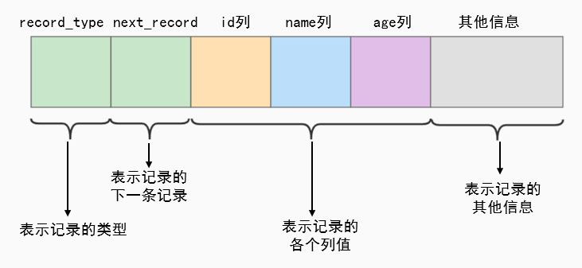

数据页存储结构
这是最小的记录
record_type=2
数据页10
2
0
1
qlj
23
数据页页号
普通用户插入的记录
record_type=0
0
3
wzx
23
0
5
xyq
23
3
这是最大的记录
record_type=3

Slide 41
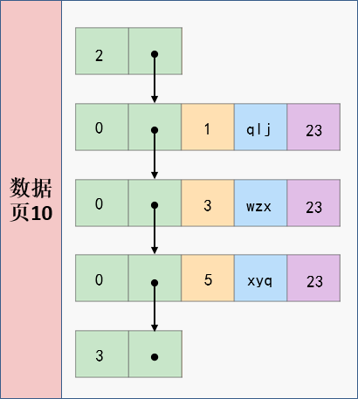

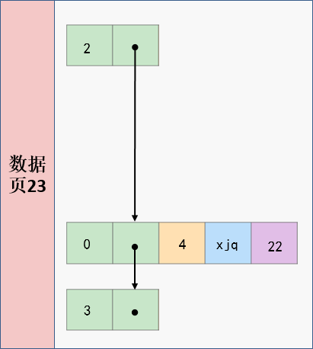
目录页15
2
1
1
3
数据页24
2
1001
1035
2
7
目录页2
双向链表
2
1
1
1
3
0
31
wmz
23
1001
1007
1015
3
9
12
3
目录页7
2
1
3
0
5
xyq
23
1035
13

Slide 42
目录页9
数据页21
数据页7
2
1
1
1
3
2
0
3
2
0
0
0
3
1001
1005
1009
1015
1001
1003
1004
zy
as
zq
ws
zy
qe
ss
7
8
12
12
3
7
5
目录页6
数据页8
2
1
3
2
0
0
0
3
1015
1005
1005
1007
ws
as
bw
zl
21
2
9
4
目录页11
数据页12
2
1
1
3
2
0
0
0
3
1001
1015
1009
1011
1011
zy
ws
zq
ab
bj
9
6
1
8
13

Slide 43
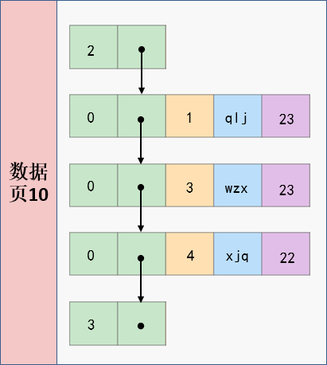

数据页13
2
0
3
1035
2
数据页12
记录移动
双向链表
双向链表
2
0
0
0
3
1015
1021
1025
4
12
19

Slide 44
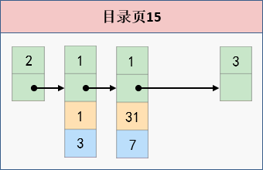
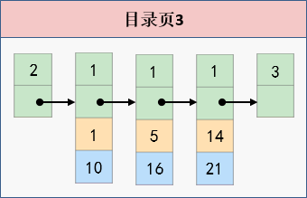
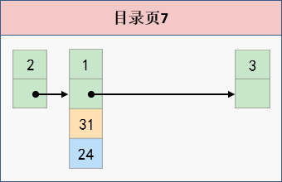
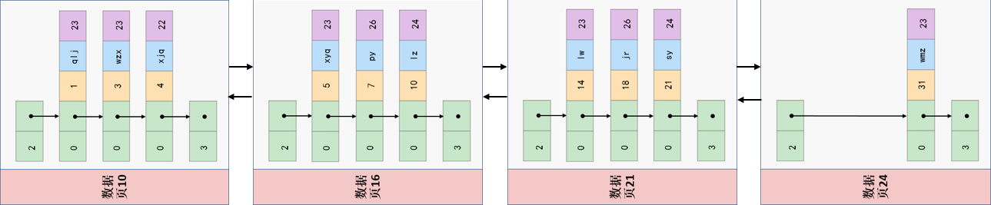
B+树的迭代演变过程(聚簇索引)
第三次迭代
第二次迭代
第一次迭代

Slide 45
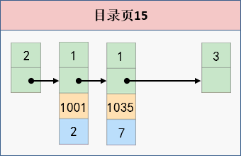
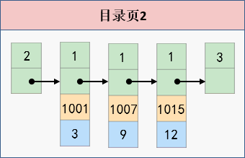
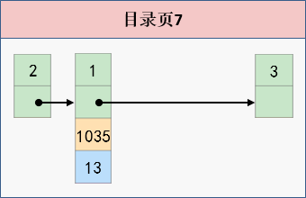
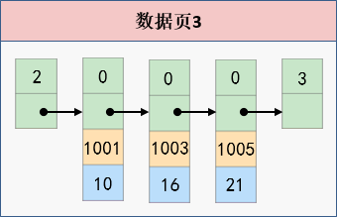
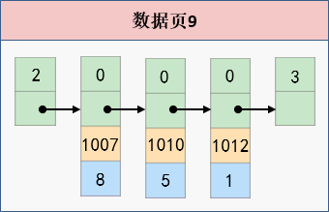
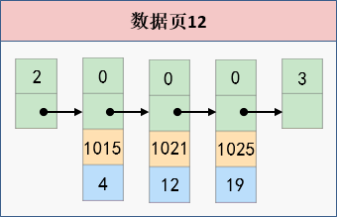
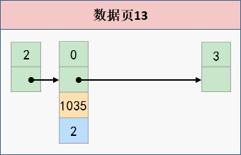
二级索引
学号
页号
学号
主键id

Slide 46
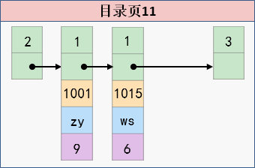
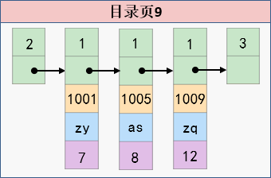
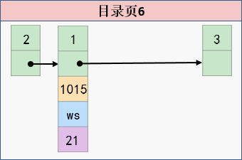
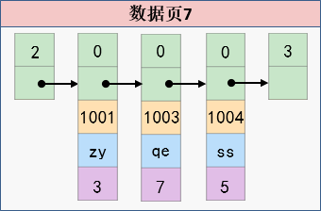
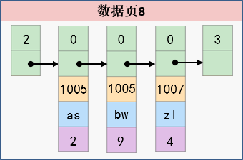
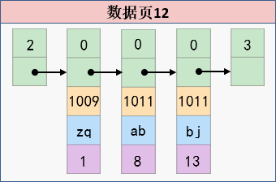
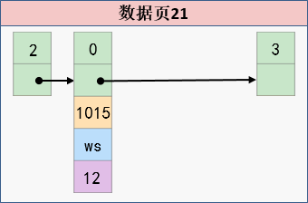
联合索引(二级索引)
学号
姓名
页号
学号
姓名
主键id

Slide 47
目录页15
2
1
1
3
学号
1001
1001
3
13
主键id
2
7
页号
数据页2
数据页7
2
1
1
1
3
2
1
3
学号
1001
1007
1015
1001
3
9
12
13
主键id

Slide 48
col1
col2
col3
col4
trx_id
roll_pointer
1
xyq
23
xian
15
这个是当前最新记录
1
py
23
xian
15
串成一个版本链
1
xjq
23
xian
10
这些是undo日志
1
wzx
23
xian
10
1
qlj
23
xian
8

Slide 49
记录
trx_id
roll_pointer
记录
trx_id
roll_pointer
…
6
…
6
…
2
…
2
…
5
…
5
…
4
…
3
…
1
…
4
…
1

Slide 50
缓冲池(innodb_buffer_pool)
数据页
插入缓存
自适应索引哈希
索引页
锁信息
数据字典信息

